Slide 1
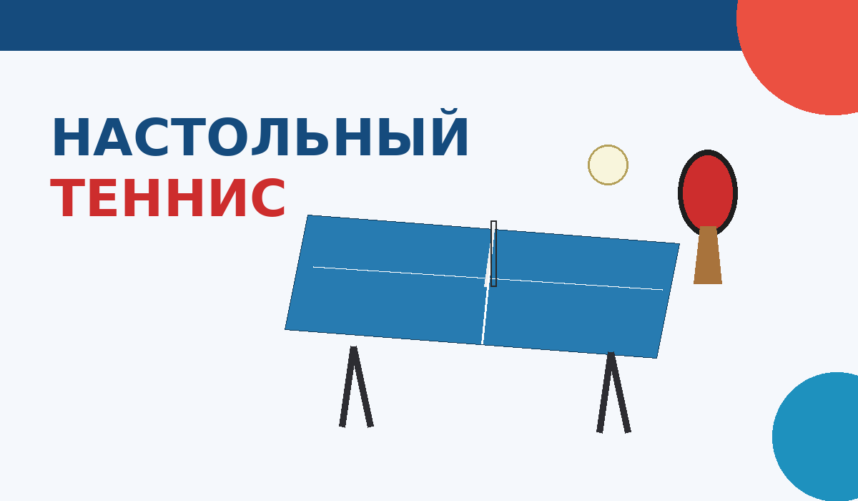
Настольный теннис
Правила, история, форма и инвентарь
Настольный теннис • 1/23

Slide 2
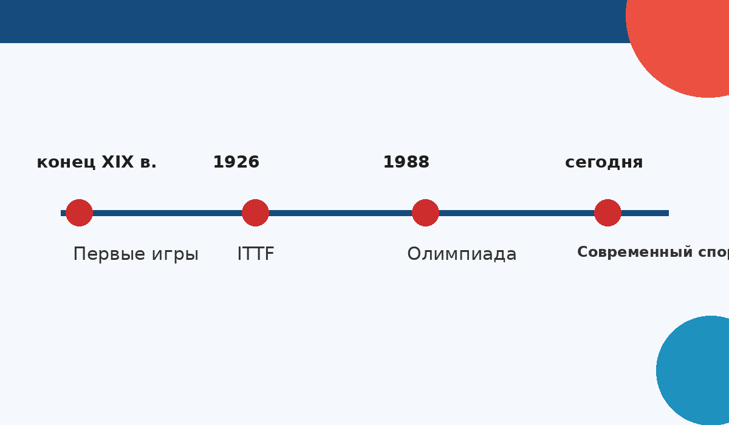
История настольного тенниса
• Возник как домашная версия большого тенниса
• Распространился в Европе в конце XIX века
• В 1926 году создана ITTF
• С 1988 года входит в программу Олимпийских игр
Настольный теннис • 2/23

Slide 3
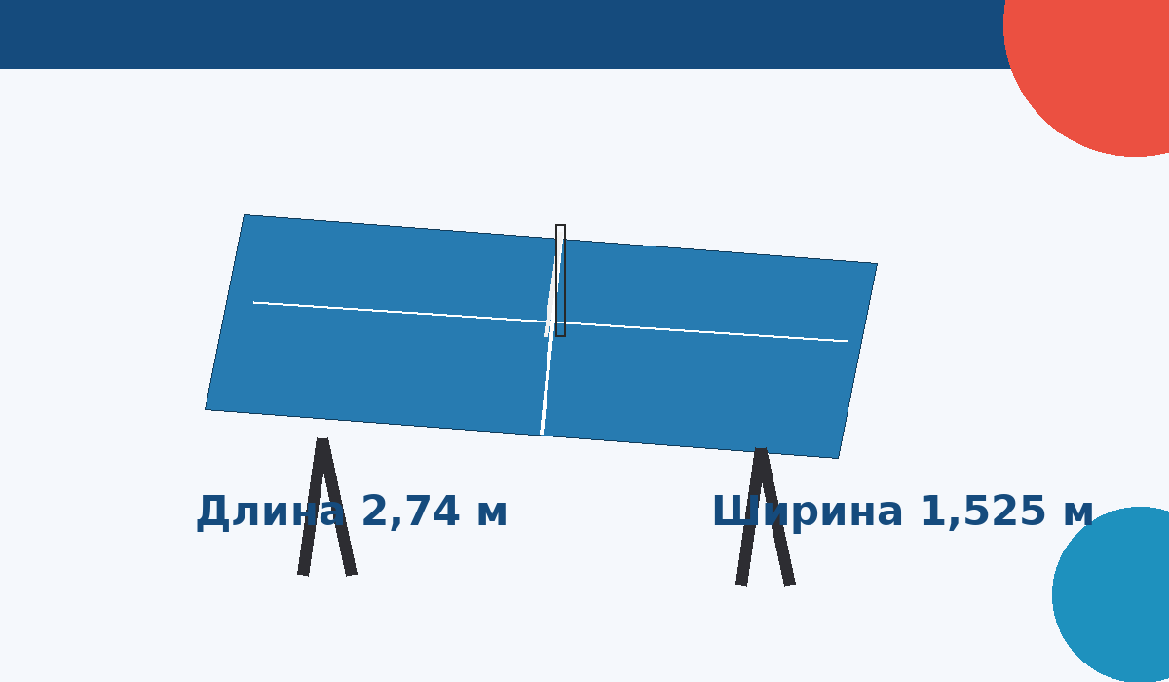
Игровой стол
• Длина — 2,74 м
• Ширина — 1,525 м
• Высота — 76 см
• Поверхность должна быть ровной и матовой
Настольный теннис • 3/23

Slide 4
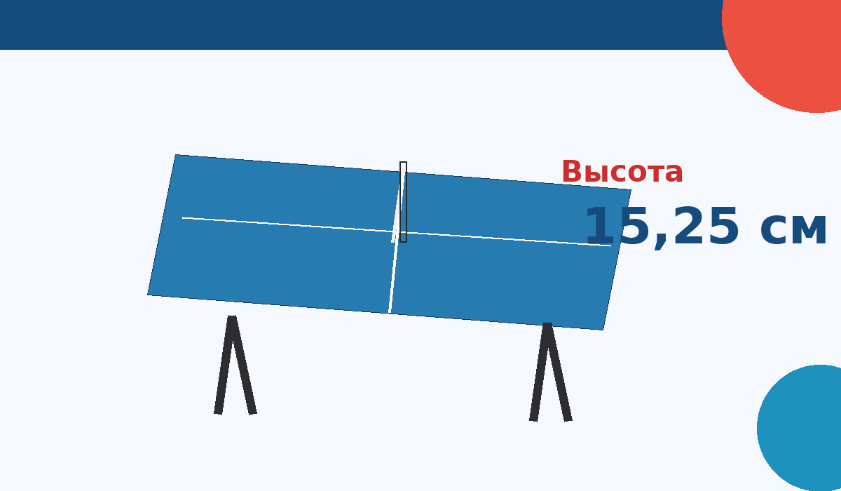
Сетка
• Высота сетки — 15,25 см
• Сетка разделяет стол на две половины
• Мяч должен перелетать через неё при розыгрыше
Настольный теннис • 4/23

Slide 5
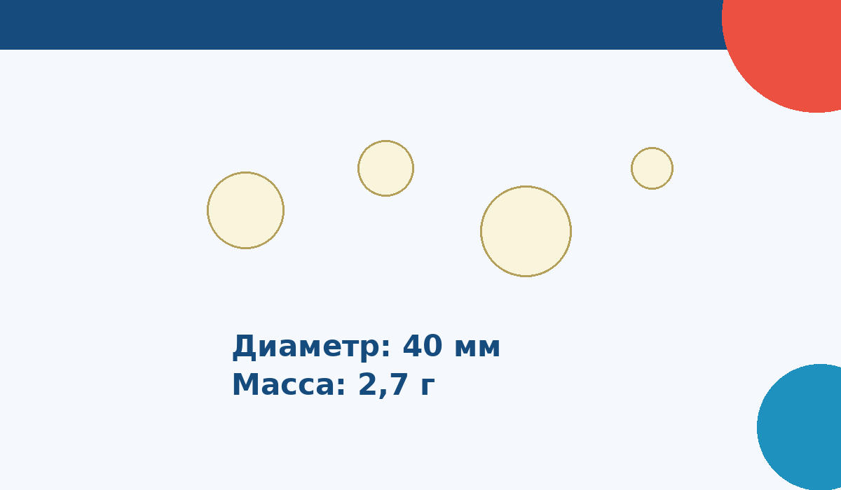
Мяч
• Диаметр — 40 мм
• Масса — 2,7 г
• Современные мячи делают из пластика
• Обычно используются мячи с маркировкой 40+
Настольный теннис • 5/23

Slide 6
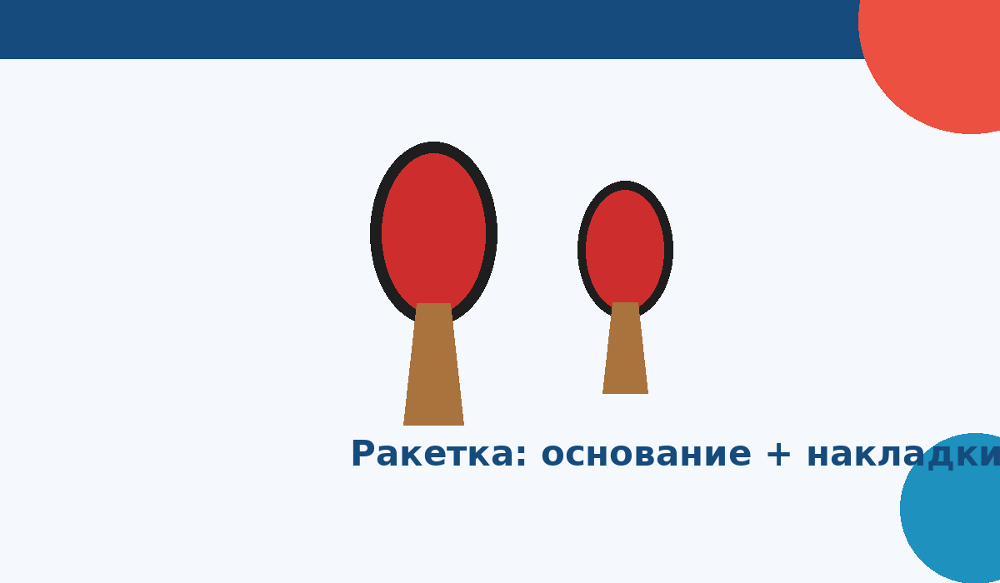
Ракетка
• Состоит из деревянного основания и накладок
• Накладки влияют на скорость и вращение
• Цвета сторон должны различаться
Настольный теннис • 6/23

Slide 7
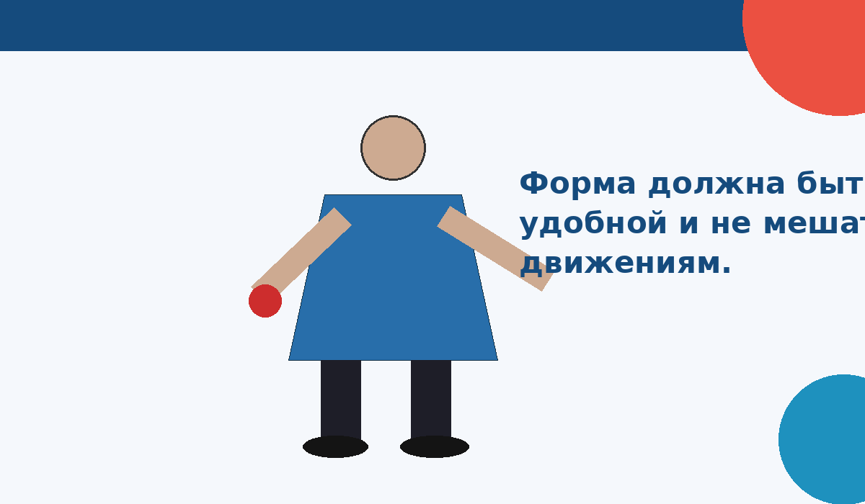
Спортивная форма
• Футболка и шорты/юбка
• Удобная спортивная обувь
• Одежда не должна мешать движению
• В соревнованиях действуют требования к форме
Настольный теннис • 7/23

Slide 8
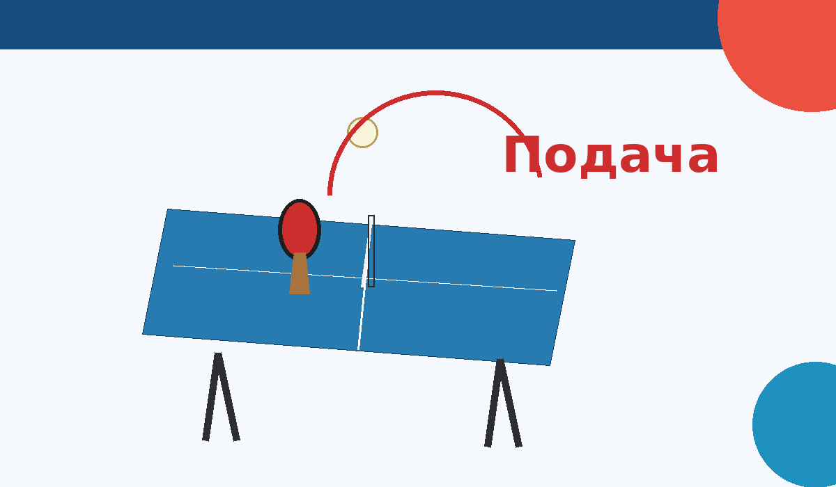
Подача
• Мяч подбрасывают почти вертикально
• Удар выполняется после подброса
• Подача начинается с открытой ладони
• Мяч должен сначала коснуться своей половины стола
Настольный теннис • 8/23

Slide 9
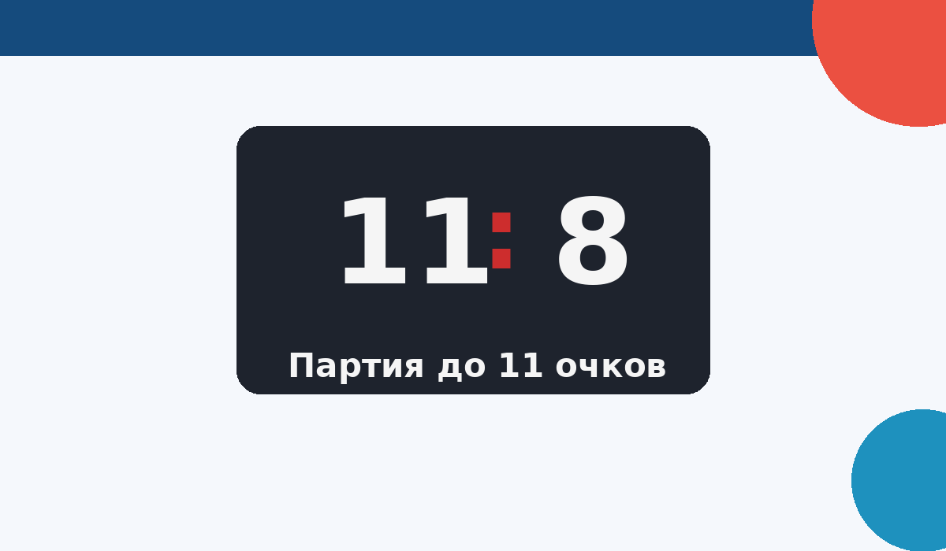
Счёт
• Партия обычно играется до 11 очков
• Нужно выиграть минимум в 2 очка
• При 10:10 игра продолжается до преимущества в 2 очка
Настольный теннис • 9/23

Slide 10
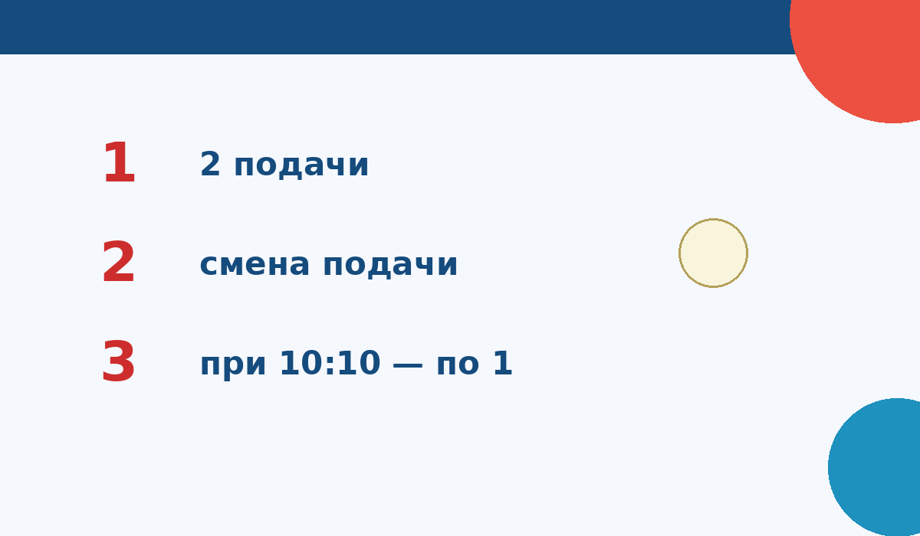
Порядок подачи
• Обычно подающий меняется каждые 2 очка
• При счёте 10:10 подача меняется после каждого очка
• Порядок подачи зависит от формата матча
Настольный теннис • 10/23

Slide 11
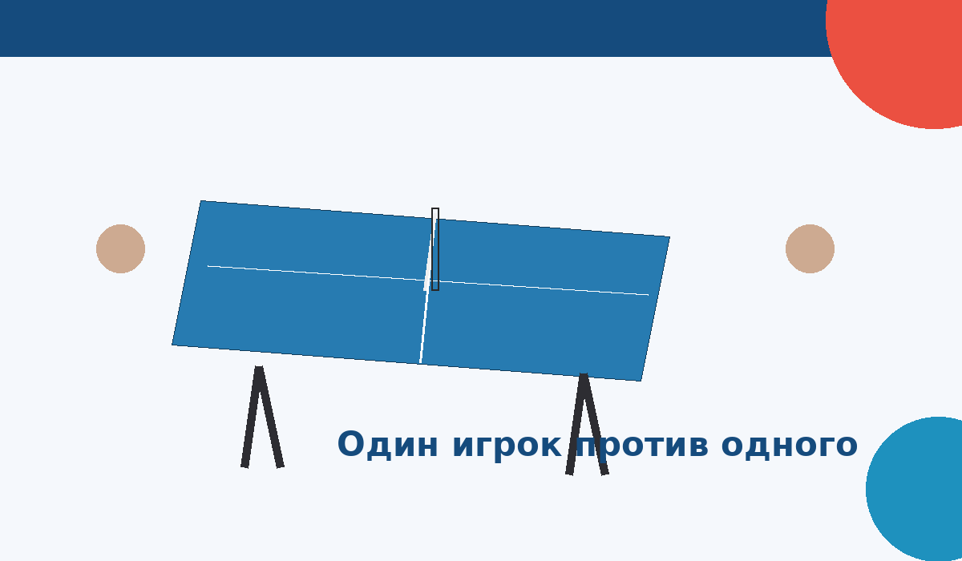
Одиночная игра
• Один игрок играет против одного
• Розыгрыш продолжается до ошибки или нарушения
• Игроки по очереди выполняют подачи
Настольный теннис • 11/23

Slide 12
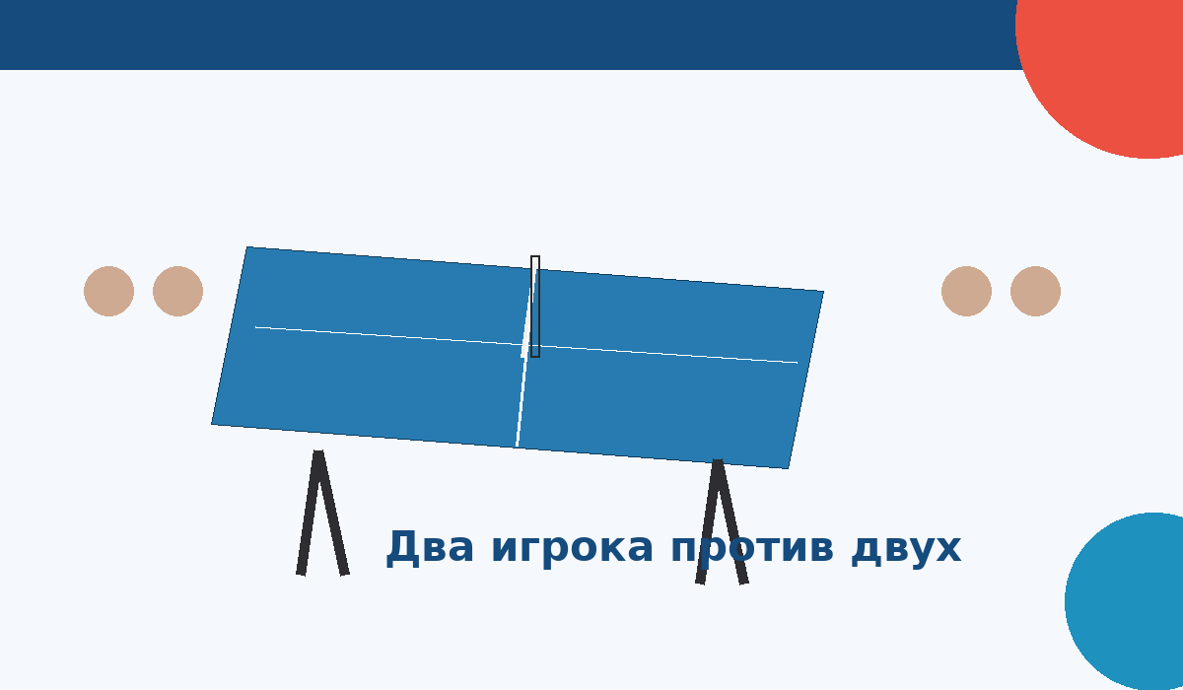
Парная игра
• Два игрока играют против двух
• Игроки одной команды поочерёдно выполняют удары
• Подача направляется по диагонали
Настольный теннис • 12/23

Slide 13
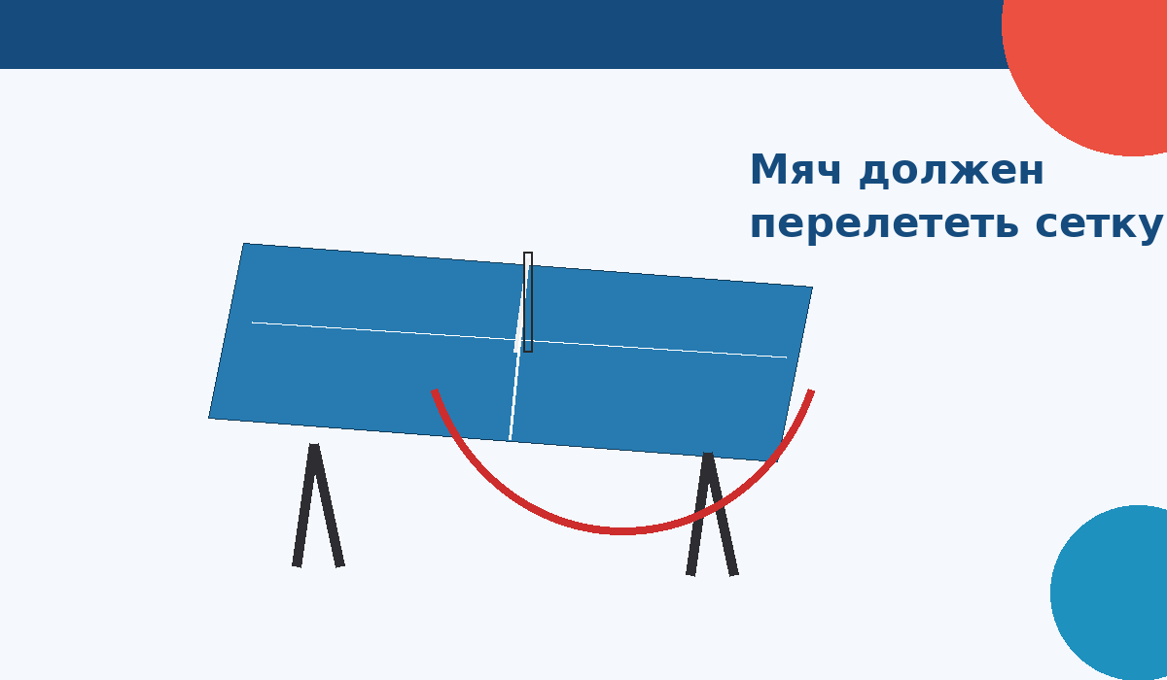
Правильный розыгрыш
• После подачи мяч должен коснуться стола соперника
• Затем игроки по очереди возвращают мяч
• Очко заканчивается ошибкой или нарушением
Настольный теннис • 13/23

Slide 14
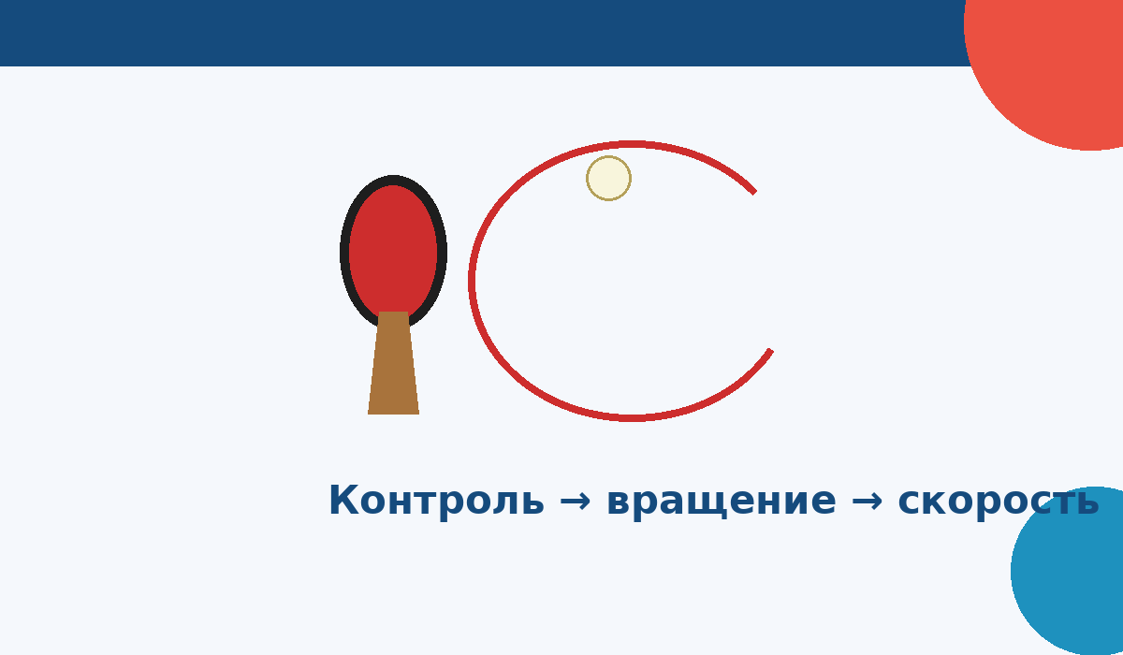
Основные удары
• Накат — базовый атакующий удар
• Подрезка — удар с нижним вращением
• Топ-спин — сильное верхнее вращение
• Блок — короткий ответ на атаку
Настольный теннис • 14/23

Slide 15
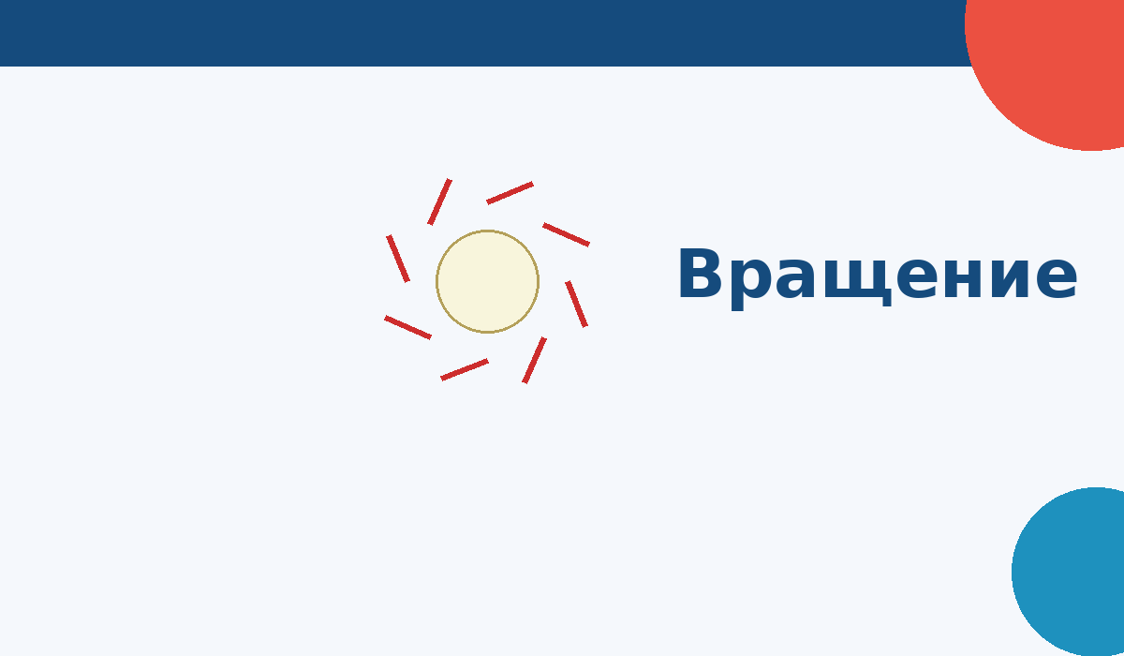
Вращение мяча
• Верхнее вращение ускоряет движение вперёд после отскока
• Нижнее вращение делает мяч более «коротким» и низким
• Боковое вращение меняет направление отскока
Настольный теннис • 15/23

Slide 16
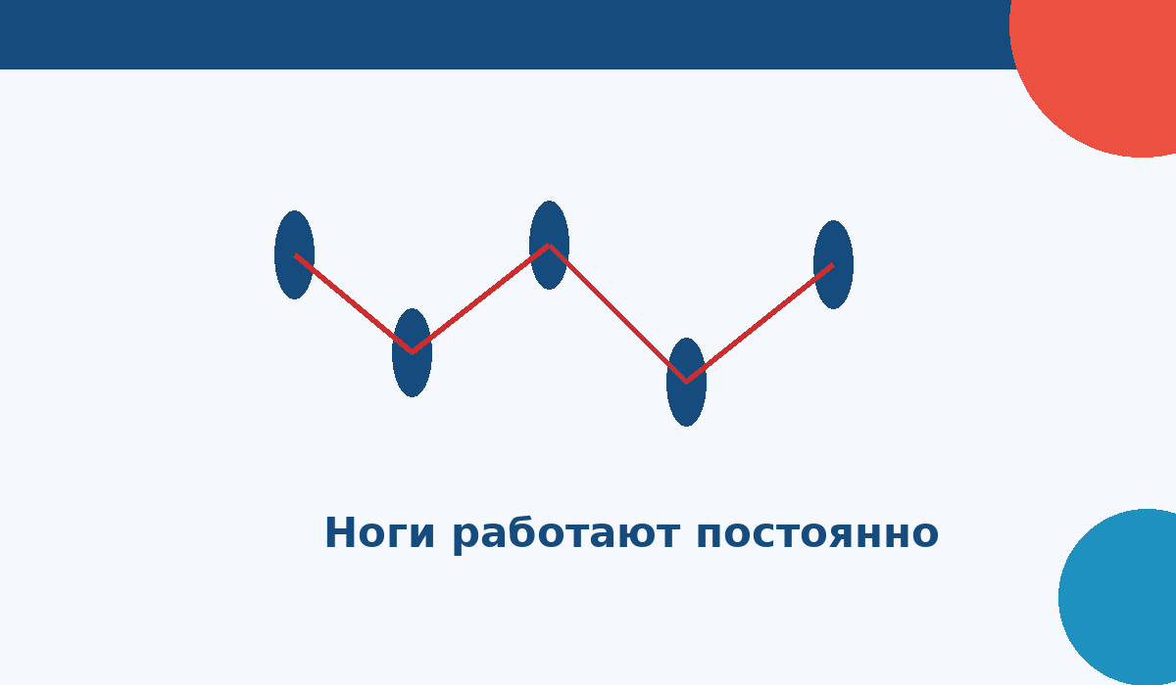
Передвижение
• Важно сохранять устойчивую стойку
• Работают не только руки, но и ноги
• После удара игрок возвращается в удобную позицию
Настольный теннис • 16/23

Slide 17
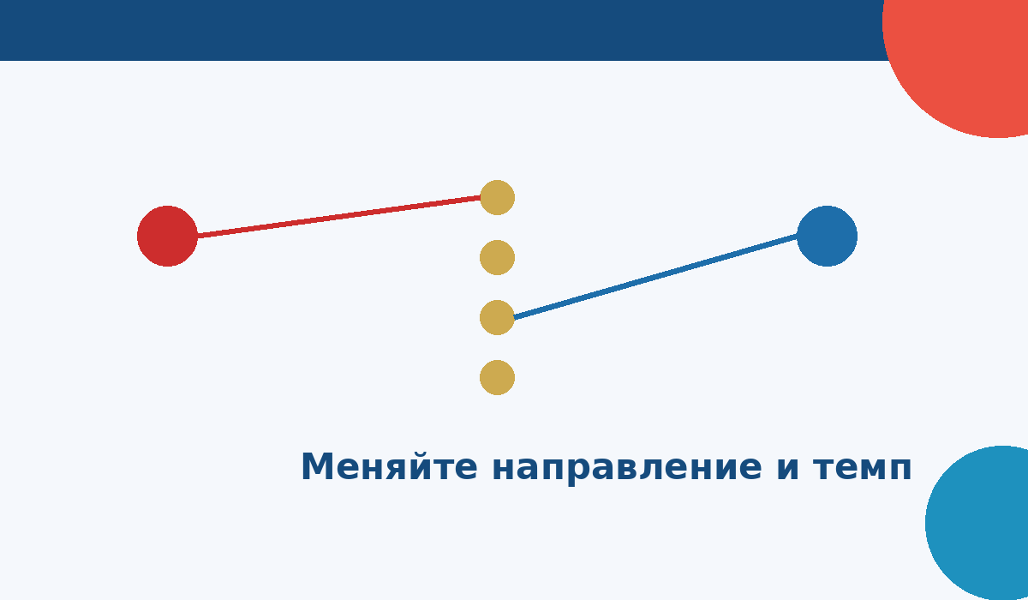
Тактика
• Меняйте направление ударов
• Используйте разную длину мяча
• Чередуйте скорость и вращение
• Старайтесь играть в неудобную для соперника зону
Настольный теннис • 17/23

Slide 18
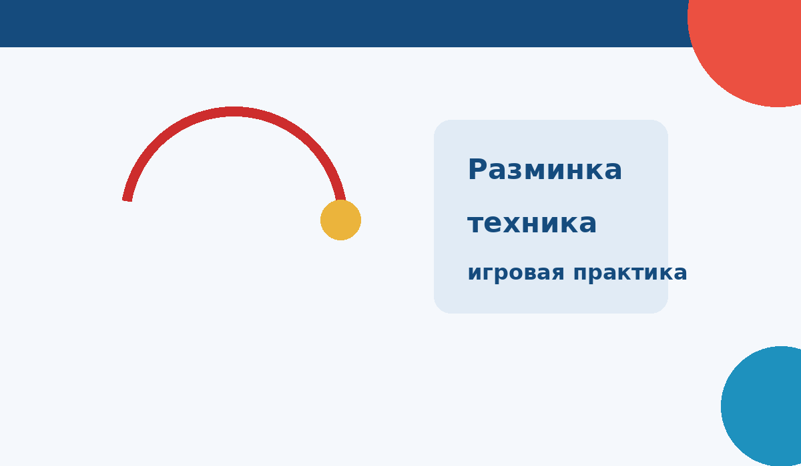
Тренировка
• Разминка и подготовка суставов
• Отработка подачи и приёма
• Упражнения на технику и перемещения
• Затем игровые ситуации
Настольный теннис • 18/23

Slide 19
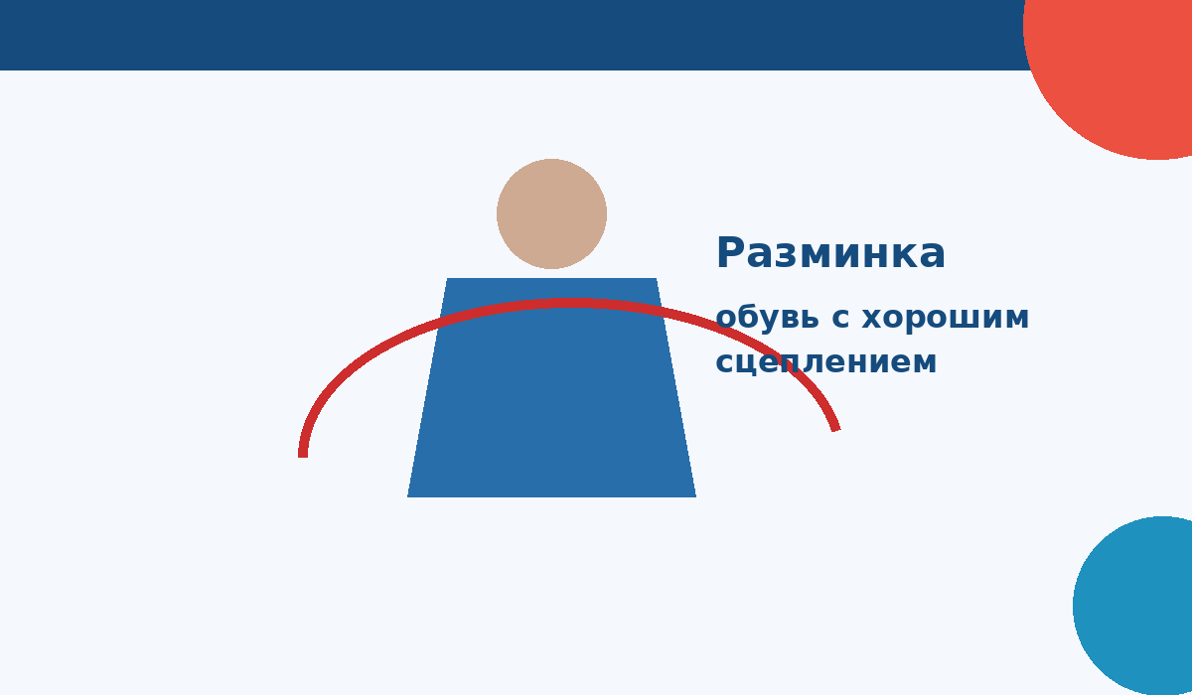
Безопасность
• Перед игрой нужна разминка
• Используйте подходящую обувь
• Не бегайте за столом без контроля пространства
• Соблюдайте дистанцию с другими игроками
Настольный теннис • 19/23

Slide 20
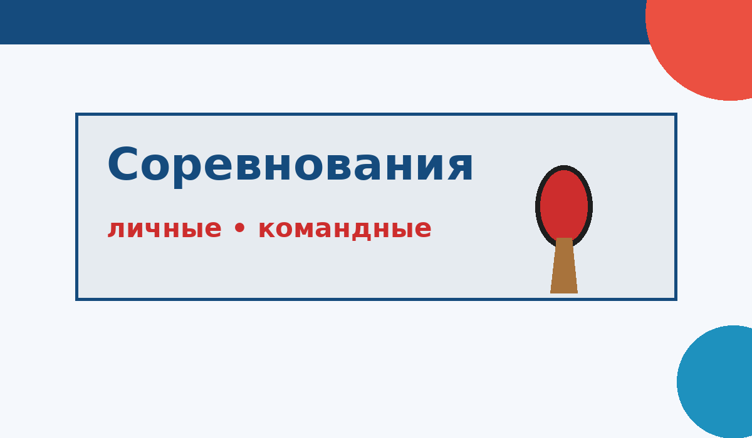
Соревнования
• Матчи бывают личными и командными
• Используются разные системы проведения турниров
• Результаты определяются по партиям и матчам
Настольный теннис • 20/23

Slide 21

Организация спорта
• ITTF — Международная федерация настольного тенниса
• Она устанавливает международные правила
• Национальные федерации проводят соревнования внутри стран
Настольный теннис • 21/23

Slide 22
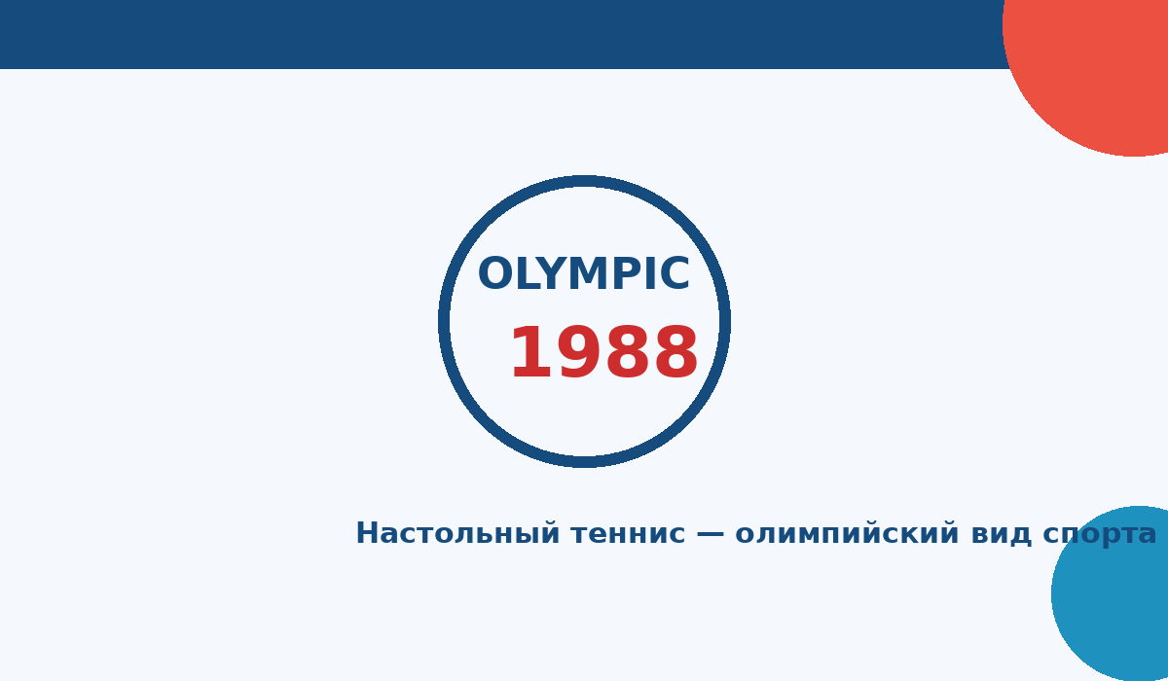
Олимпийский статус
• Настольный теннис дебютировал на Олимпиаде в 1988 году
• Проводятся мужские и женские соревнования
• Есть одиночные и командные дисциплины
Настольный теннис • 22/23

Slide 23
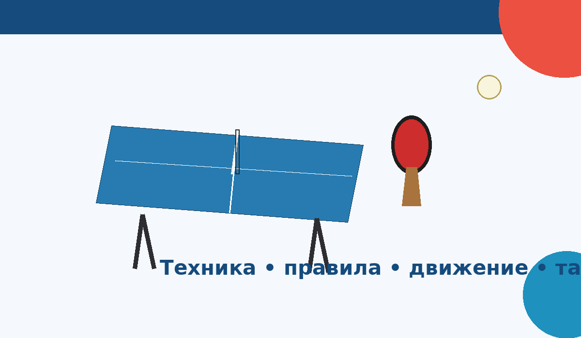
Итоги
• Настольный теннис сочетает скорость, координацию и тактику
• Для игры нужны стол, сетка, мяч и ракетка
• Правильная техника и движение важны не меньше силы
Настольный теннис • 23/23

